Slide 1
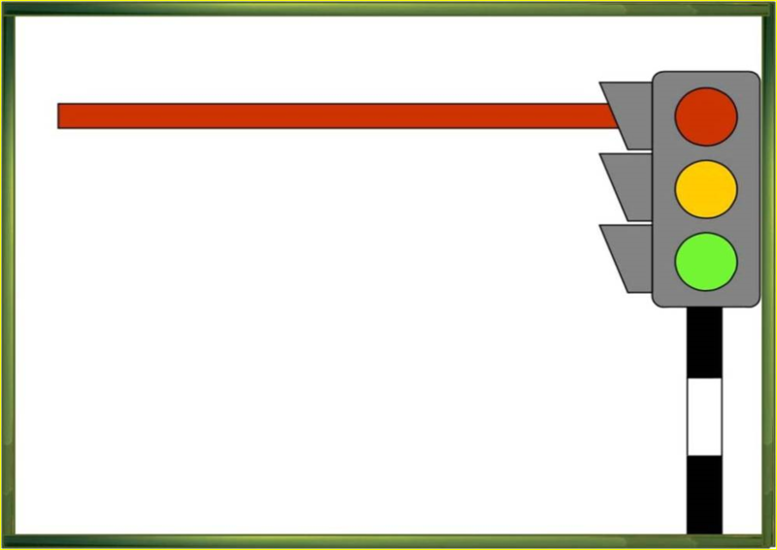
Муниципальное бюджетное дошкольное образовательное учреждение
«Каргасокский детский сад №3»
Неделя безопасности ПДД в подготовительной группе.
Выполнил воспитатель: Жирнова Ю.А.
Каргасок 2023г.

Slide 2
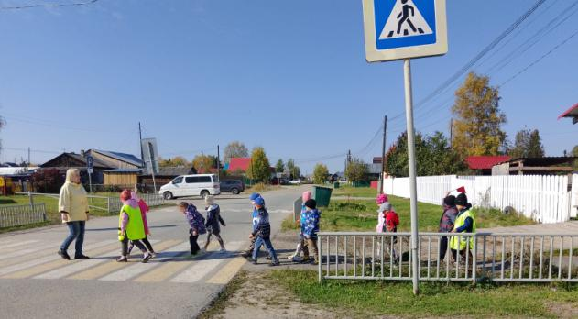
Обучение детей правилам безопасности дорожного движения остаётся одной из важнейших задач дошкольного воспитания.

Slide 3
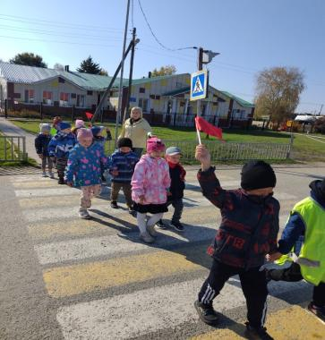
В рамках Недели безопасности дорожного движения с воспитанниками была организована целевая прогулка к светофору.

Slide 4
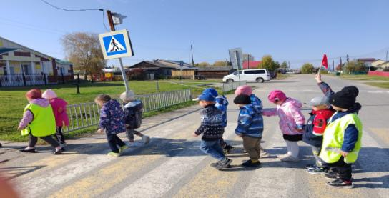
В ходе данных мероприятий дети закрепили знания о правилах дорожного движения, переходе дороги на нерегулируемом пешеходном переходе, вспомнили правила поведения на проезжей части, для чего нужна разметка на дороге, вспомнили важное значение сигналов светофора. Рассмотрели различные виды транспорта и провели беседу о пользе машин для человека.

Slide 5
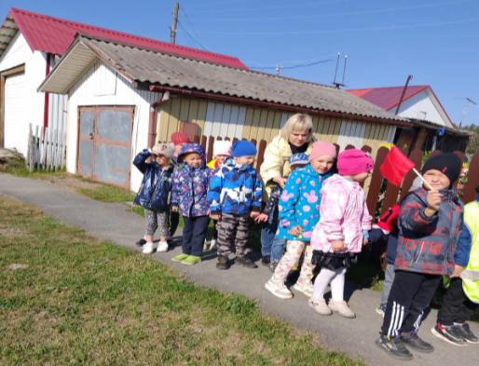
Обратили внимание на дорожные знаки, которые информируют пешеходов и водителей быть внимательными и ответственными на дорогах.

Slide 6
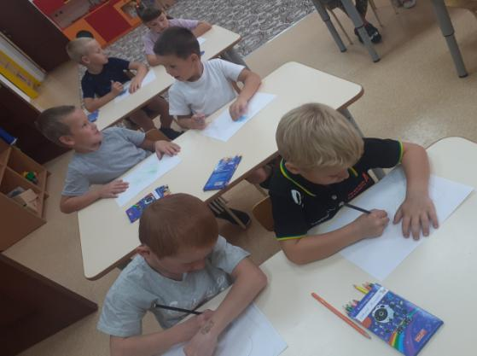
По возвращению в группу полученные знания закрепили рисунком знаков дорожного движения.

Slide 7
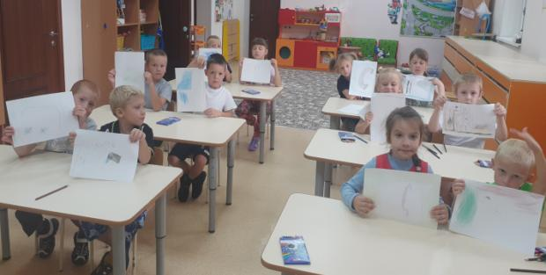
Данные мероприятия получились интересными и познавательными.

